Slide 1


Slide 2
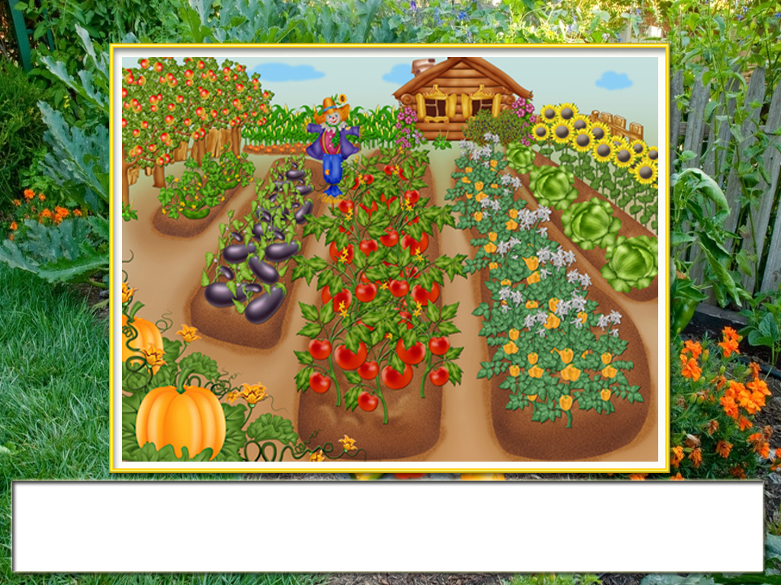
1
2
3
4
5
6
7
8
9

Slide 3


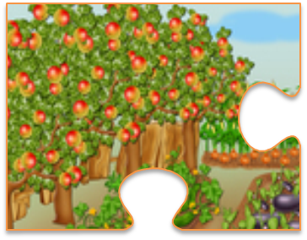
Золотая голова - велика, тяжела.
Золотая голова - отдохнуть прилегла.
Голова велика, только шея тонка.

Slide 4


На жарком солнышке подсох
И рвётся из стручков ...

Slide 5
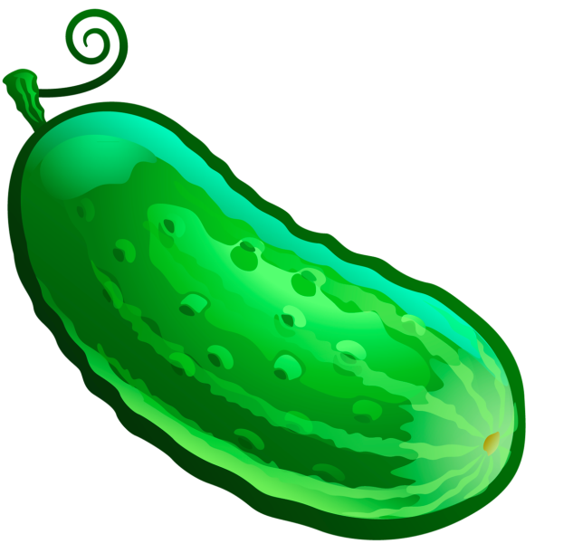

На грядке длинный и зелёный,
А в кадке жёлтый и солёный.

Slide 6

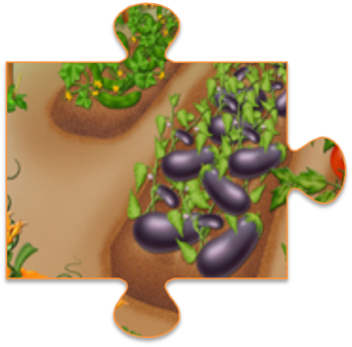
Как надела сто рубах,
Захрустела на зубах.

Slide 7
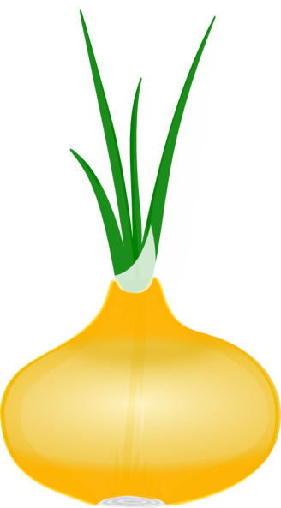
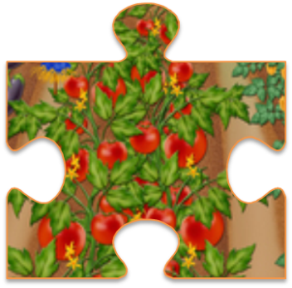
Золотистый и полезный,
Витаминный, хотя резкий,
Горький вкус имеет он…
Обжигает… Не лимон.

Slide 8
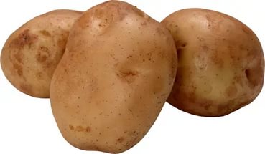
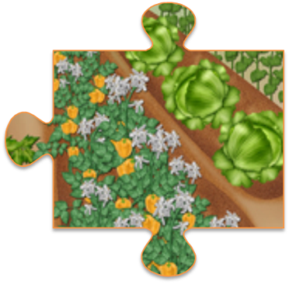
Закопали в землю в мае
И сто дней не вынимали,
А копать под осень стали
Не одну нашли, а десять.

Slide 9


Красная девица
Росла в темнице,
Люди в руки брали,
Косы обрывали.

Slide 10
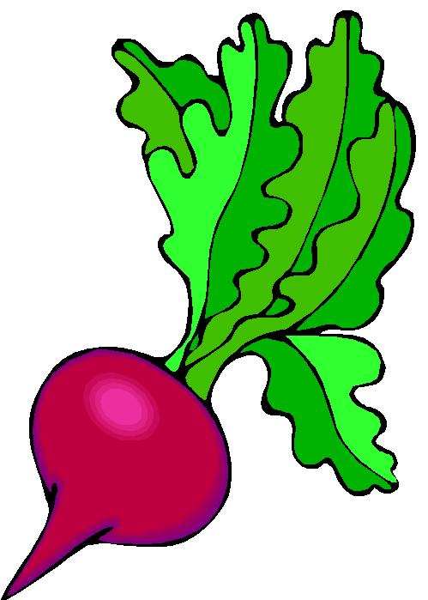
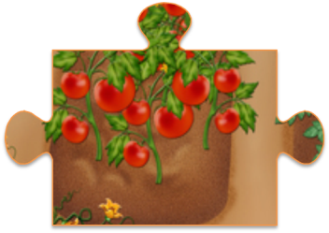
Хотя я сахарной зовусь,
Но от дождя я не размокла,
Крупна, кругла, сладка на вкус,
Узнали вы, кто я?…

Slide 11
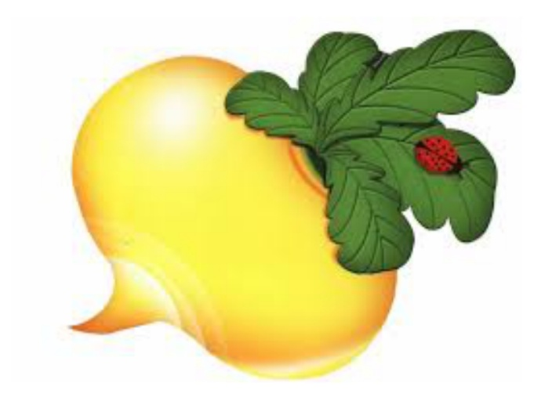
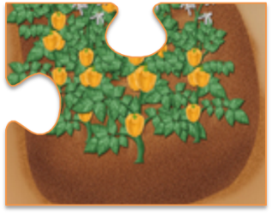
Кругла, а не месяц,
Желта, а не масло,
Сладка, а не сахар,
С хвостом, а не мышь.

